Slide 1
Quatrième 4
Chapitre 1: Nombres relatifs
M. FELT

Slide 2
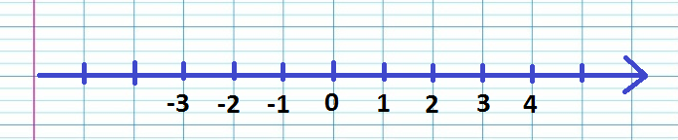
Chapitre 1: Nombres relatifs
Définition:
Les nombres positifs sont les nombres supérieurs ou égaux à 0.
Les nombres négatifs sont les nombres inférieurs ou égaux à 0.
Les nombres relatifs sont constitués par les nombres positifs et par les nombres négatifs.

Slide 3
Activité: Repérage sur une droite graduée

Slide 4
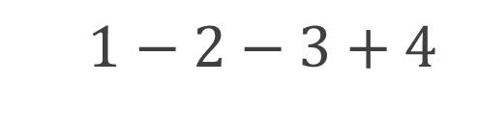

Activité: Changement d’écriture
$\left(+1\right)+\left(−2 \right)−\left(+3\right)−(−4)=$
$\left(+3\right)+\left( −4 \right)=$
$\left(−3\right) −\left( −5 \right)=$
$\left(+1,2\right) −\left( +3,4\right)=$
$\left(−2\right)+\left(+5\right)+\left( −4\right)−\left( −1 \right)=$
$$1−2−3+4$$

Slide 5

Activité: Calcul
Calculer:
$\left(+3\right)+\left( −4 \right)=$
$\left(−3\right) −\left( −5 \right)=$
$\left(+1,2\right) −\left( +3,4\right)=$
$\left(−2\right)+\left(+5\right)+\left( −4\right)−\left( −1 \right)=$

Slide 6
Chapitre 1: Nombres relatifs
Cours précédent:
Les nombres relatifs sont constitués par les nombres positifs et par les nombres négatifs.
Changement d’écriture et calcul.
Repérage d’un nombre relatif sur une droite graduée.

Slide 7
Activité:

Slide 8
Activité:

Slide 9

I. Multiplication de nombres relatifs
I. Multiplication de nombres relatifs
Définition:
Le produit de deux nombres relatifs est un nombre: * positif si les deux nombres ont le même signe; * négatif si les deux nombres sont de signes contraires.
Sa distance à zéro est égale au produit des distances à zéro des deux nombres.

Slide 10
I. Multiplication de nombres relatifs
Exemples:
(+4) x (+2) = 4 x 2 =
(+4) x (-2) = 4 x (-2) =
(-4) x (+2) = (-4) x 2 =
(-4) x (-2) = (-4) x (-2) =

Slide 11
I. Multiplication de nombres relatifs
Exemples:
3 x 5 = 8 x (-3) =
(-4) x 10 = (-4) x (-3) =
(-5) x (-2) = (-9) x 7 =
6 x (-3) = (-4) x (-2) =

Slide 12
I. Multiplication de nombres relatifs
Propriétés: Cas particuliers:
Le produit d’un nombre relatif par 1 est égal à ce nombre. $$a×1=1 ×a=a$$
Le produit d’un nombre relatif par -1 est égal à l’opposé de ce nombre. $$a×\left( −1\right)=\left( −1\right)×a=−a$$
Le produit d’un nombre relatif par 0 est égal à 0.
$$a×0=0 ×a=0$$

Slide 13
Activité: Multiplication de nombres relatifs
Exercice:
Compléter le tableau suivant:
x | 4 | -3 | 8 | -7
2
-5
-6
10

Slide 14
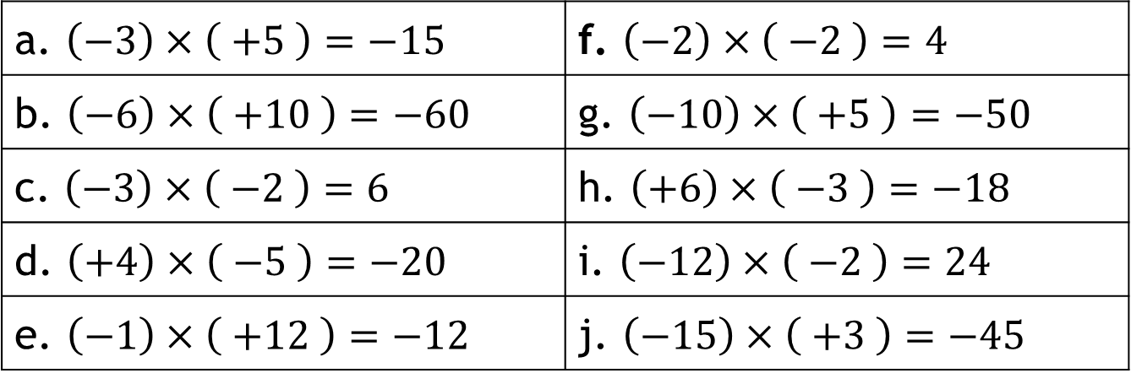
Activité: Multiplication de nombres relatifs
Exercice:
Compléter les égalités suivantes par les signes et nombres qui conviennent.
a. $\left(−3\right)×\left( +5 \right)=−15$ | f. $\left(−2\right)×\left( −2 \right)=4$
b. $\left(−6\right)×\left( +10 \right)=−60$ | g. $\left(−10\right)×\left( +5 \right)=−50$
c. $\left(−3\right)×\left( −2 \right)=6$ | h. $\left(+6\right)×\left( −3 \right)=−18$
d. $\left(+4\right)×\left( −5 \right)=−20$ | i. $\left(−12\right)×\left( −2 \right)=24$
e. $\left(−1\right)×\left( +12 \right)=−12$ | j. $\left(−15\right)×\left( +3 \right)=−45$

Slide 15
I. Multiplication de nombres relatifs
Produit de plusieurs termes:
2 x 3 x 4 x 1 =
(-2) x 3 x 4 x 1 =
(-2) x (-3) x 4 x 1 =
(-2) x (-3) x (-4) x 1 =
(-2) x (-3) x (-4) x (-1) =

Slide 16
I. Multiplication de nombres relatifs
Propriété:
Le produit de plusieurs nombres relatifs est un nombre: * positif lorsque le nombre de facteurs négatifs est pair; * négatif lorsque le nombre de facteurs négatifs est impair.
Sa distance à zéro est égale au produit des distances à zéro des nombres relatifs.

Slide 17
II. Division de nombres relatifs
Définition:
Le quotient d’un nombre relatif $a$ par un nombre relatif $b$ différent de 0 est le nombre par lequel il faut multiplier $b$ pour obtenir $a$.
On le note $\frac{a}{b}$.
Ainsi: a et b étant deux nombres relatifs, avec $b≠0$, $b×$ $\frac{a}{b}$ $=a$.

Slide 18

II. Division de nombres relatifs
Exemples:
$\frac{28}{5}$ est le quotient de 28 par 5.
$\frac{7}{2}$ est le quotient de 7 par 2.

Slide 19

II. Division de nombres relatifs
Comment passer de 5 à 7 ?
avec les opérateurs $+$ et $−$
avec les opérateurs $×$ et $÷$

Slide 20
II. Division de nombres relatifs
Propriétés:
Le quotient de deux nombres relatifs est un nombre: * positif si les deux nombres ont le même signe; * négatif si les deux nombres sont de signes contraires.
Sa distance à zéro est égale au quotient des distances à zéro des deux nombres.

Slide 21

I. Multiplication de nombres relatifs
Exemples:
$\frac{−27}{−15}=$ $\frac{27}{15}=$
$\frac{−27}{15}=$ $\frac{27}{−15}=$

Slide 22
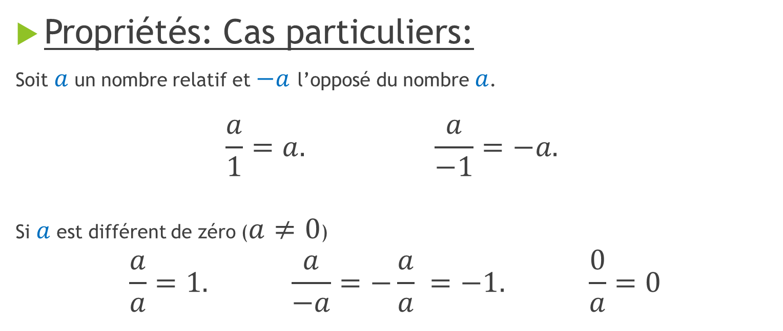
II. Division de nombres relatifs
Propriétés: Cas particuliers:
Soit $a$ un nombre relatif et $−a$ l’opposé du nombre $a$. $$\frac{a}{1}=a. \frac{a}{−1}=−a.$$
Si $a$ est différent de zéro ($a≠0$) $$\frac{a}{a}=1. \frac{a}{−a}=−\frac{a}{a} =−1. \frac{0}{a}=0$$

Slide 23
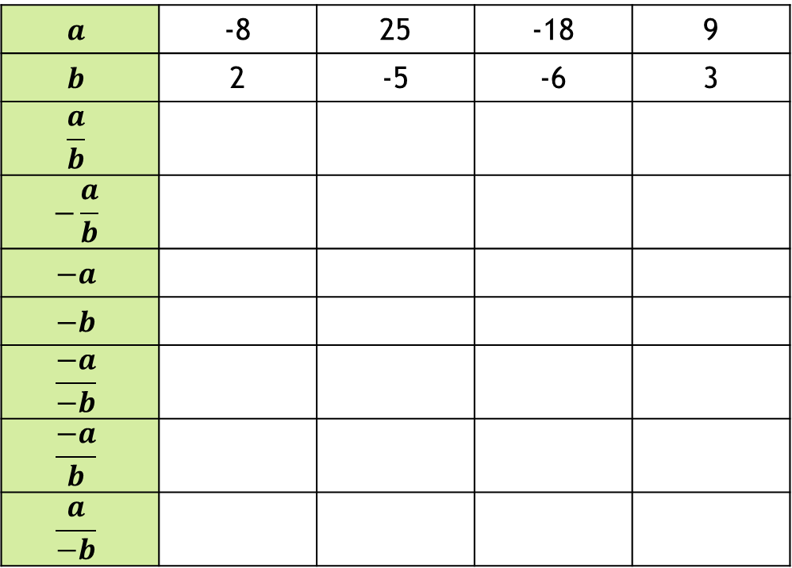
Activité: Division de nombres relatifs
Exercice: Compléter le tableau suivant:
$$a$$ | -8 | 25 | -18 | 9
$$b$$ | 2 | -5 | -6 | 3
$$\frac{a}{b}$$
$$−\frac{a}{b}$$
$$−a$$
$$−b$$
$$\frac{−a}{−b}$$
$$\frac{−a}{b}$$
$$\frac{a}{−b}$$

Slide 24
III. Simplifier l’écriture d’une expression
Propriétés:
Pour calculer une expression avec des parenthèses, on effectue d’abord les calculs entre parenthèses, en commençant par les parenthèses les plus intérieures.
La multiplication et la division sont prioritaires sur l’addition et la soustraction.

Slide 25
III. Simplifier l’écriture d’une expression
Règles:
Un nombre positif peut s’écrire sans signe « + » et sans parenthèses.
Le premier nombre d’une expression peut s’écrire sans parenthèses.
Les nombres peuvent s’écrire sans parenthèses dans l’écriture fractionnaire d’un quotient

Slide 26

Activité: Simplifier l’écriture
Exercice: Calculer chaque expression:
$A=−7 ×3+18 :2 −10$
$B=\left(15−7\right):\left(5 −7\right)×3+18 :3 −10$
$C=\left(14−10\right):\left( −4+2\right) −7 ×\left(−3\right)$
$D=−6+28 :[ 2×\left(−4\right)−\left(9 −3×4\right)]$

Slide 27

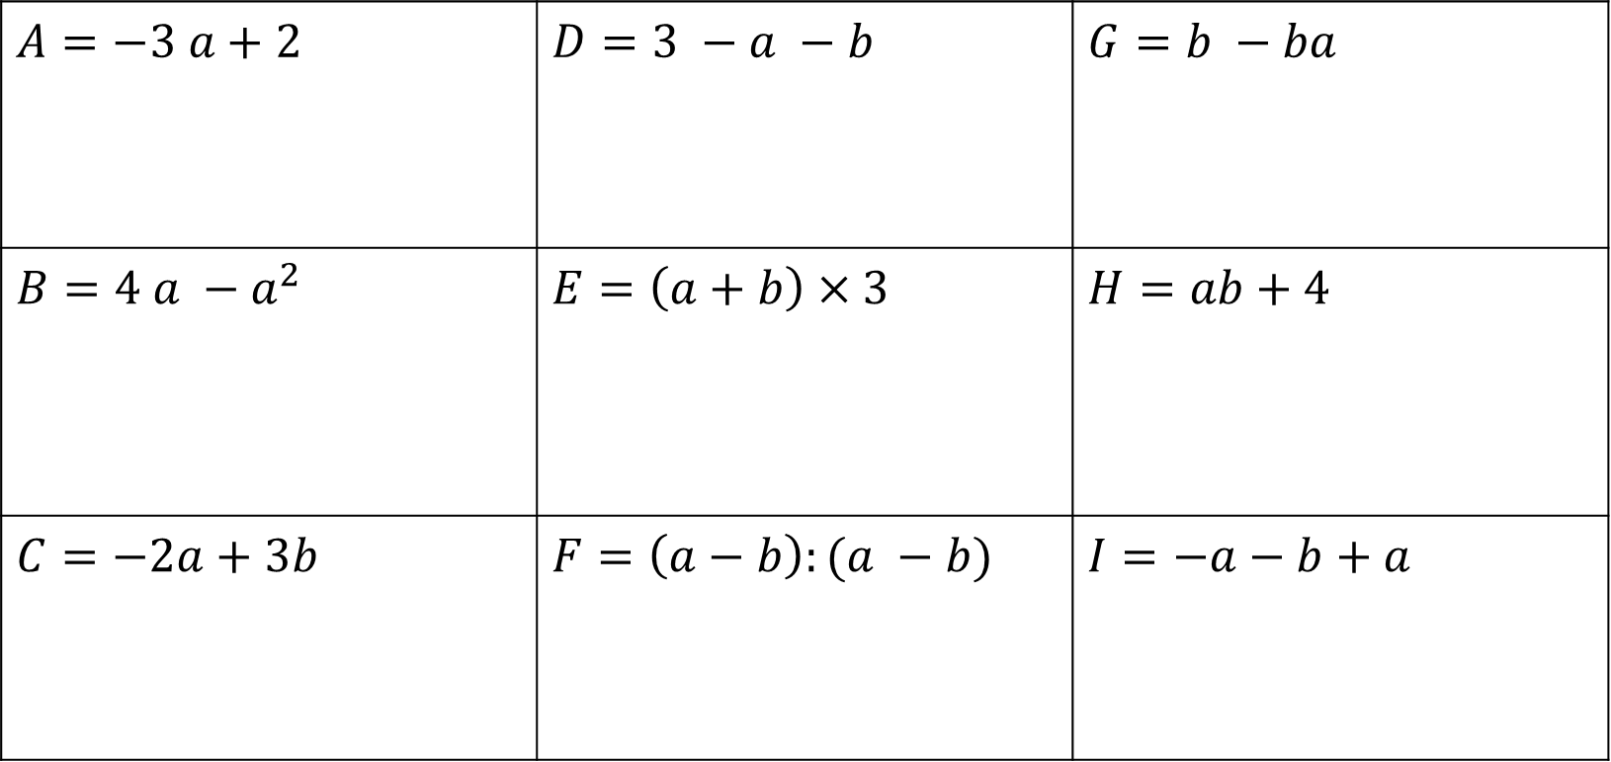
Activité: Calculer la valeur d’une expression littérale
Exercice: Calculer chaque expression avec $a=−2$et $b=−1,5$:
$$A=−3 a+2$$ | $$D=3 −a −b$$ | $$G=b −ba$$
$$B=4 a −a^{2}$$ | $E=\left(a+b\right)×3$ | $$H=ab+4$$
$$C=−2a+3b$$ | $$F=\left(a−b\right):(a −b)$$ | $$I=−a−b+a$$

Slide 28
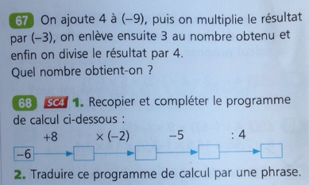
Activité: Plusieurs opérations
Exercices 67 et 68 pages 24:

Slide 29

Activité: Valeur approchée
Ecrire une fraction simplifiée au maximum, puis en donner une valeur approchée au centième près.
$A=\frac{13−5×5}{2×4−4×7}$
$B=\frac{−3×6+9×(−2)}{5−14}$
$C=3×\left(−7\right)+\frac{5−8−7}{2−3×2−1}$
$D=\frac{−2+6×2−6}{8+2×\left(−2\right)+5}$

Slide 30
Chapitre 1: Nombres relatifs
Bilan
Addition, Soustraction, Multiplication et Division de deux nombres relatifs.
Simplification d’une expression.
Calcul d’une expression comportant plusieurs opérations.
Calcul d’une expression littérale.

